Slide 1
Iska diiwaangelinta, Gelitaanka, iyo Adeegsiga Koontadaada

Slide 2
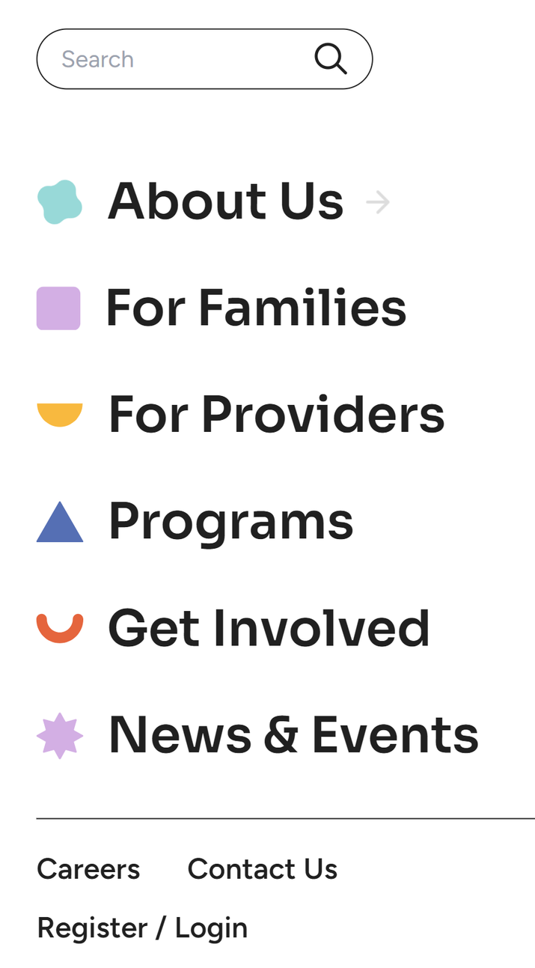
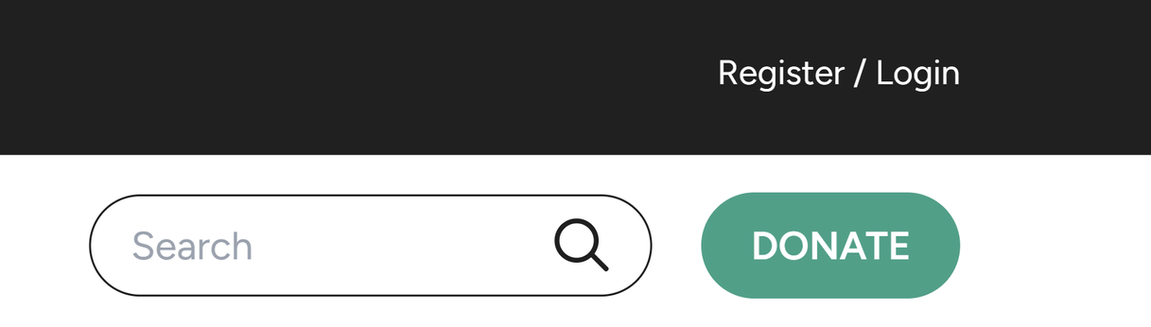

3. Ama ugu dambeyntii, fur geeska webseedka laga helo oo riix “login (gal)” ku taala qaybta hoose.
Qaybta Koobaad: Halka laga helo Qaybta Gelitaanka/Diiwaangelinta
Waxaa jira sadex hab oo kala duwan oo lagu galo gelo websaytka:
1. Geli www.brightspark.org/login.
2. Riix “Isdiwaangali (Register) / Gal (Login)” oo aad ka helayso qaybta kore ee midig.

Slide 3
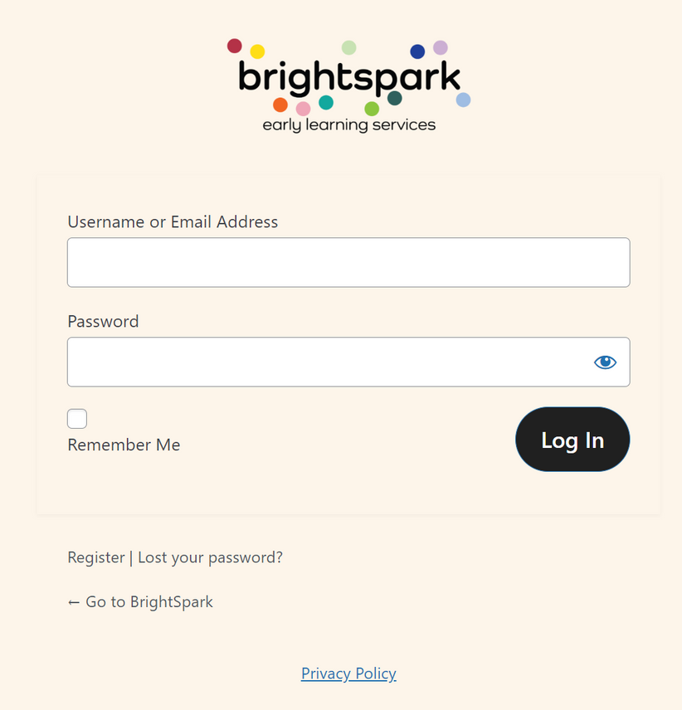
Dhibaato ma laha qaab kasta oo ku gasho boga websaytka, shaashadu mar walba sidaan ayay u muuqan doontaa.
HADDII AAD SAMAYSANAYSO KOONTO CUSUB, riix isdiiwaangali. (Nidaamka diiwaangelinta waxaa lagu sharixi doonaa farqada xiggta.)
HADDII AAD HORAAN U LAHAYD CINWAAN, waxaad ku geli kartaa aqoonsigaaga State Training and Registry System (STARS) ama ciwaanka iimaylkaaga, waxaadna magacaaga u dambeeya u isticmaali kartaa sidii lambarkaaga sirta ah (ama waxaad sameysan kartaa tilmaamo hal qaab ah ee ku yaala shaashada #5).

Slide 4
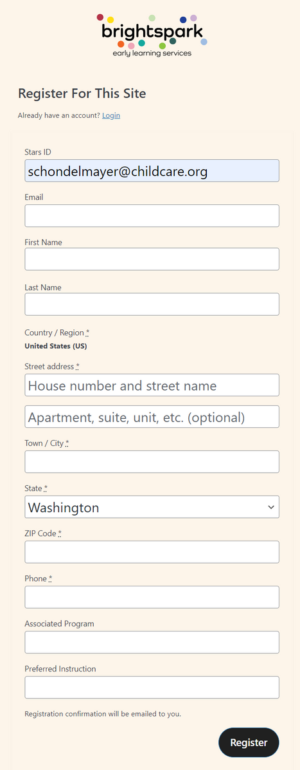
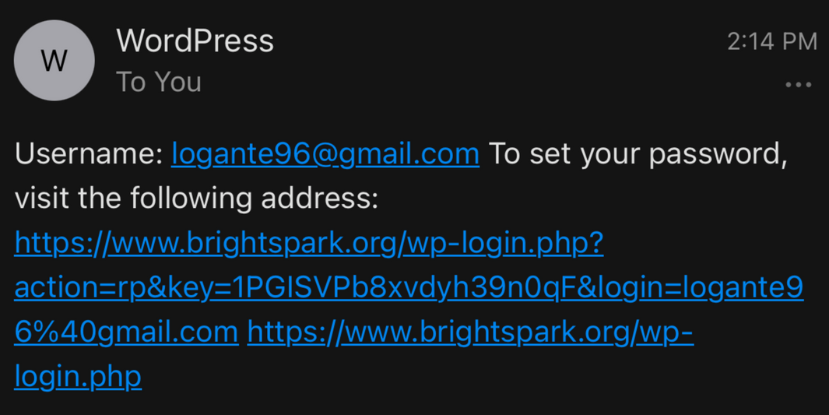

Marka aad gasho si aad koonto u samaysato, waxaa soo boodaya foomka aad buuxinayso oo kasoo baxaya dhinaca midigta. Fadlan si buuxda u buuxi qeybaha si sax ah intii macquul ah.
Kadib marka aad riixdo "Isdiiwaangali (Register)," iimayl xaqiijin ah ayaa kaaga soo dhici doonaa “WordPress” waxaana la socon doonaa lifaaq aad ku cusbooneysiineyso lambarkaaga sirta ah. Lambarkaaga sirta ah wuxuu noqon karaa magacaaga saddexaad, ama wax kasta oo kale ood si fudud ku xasuusan karto.

Slide 5
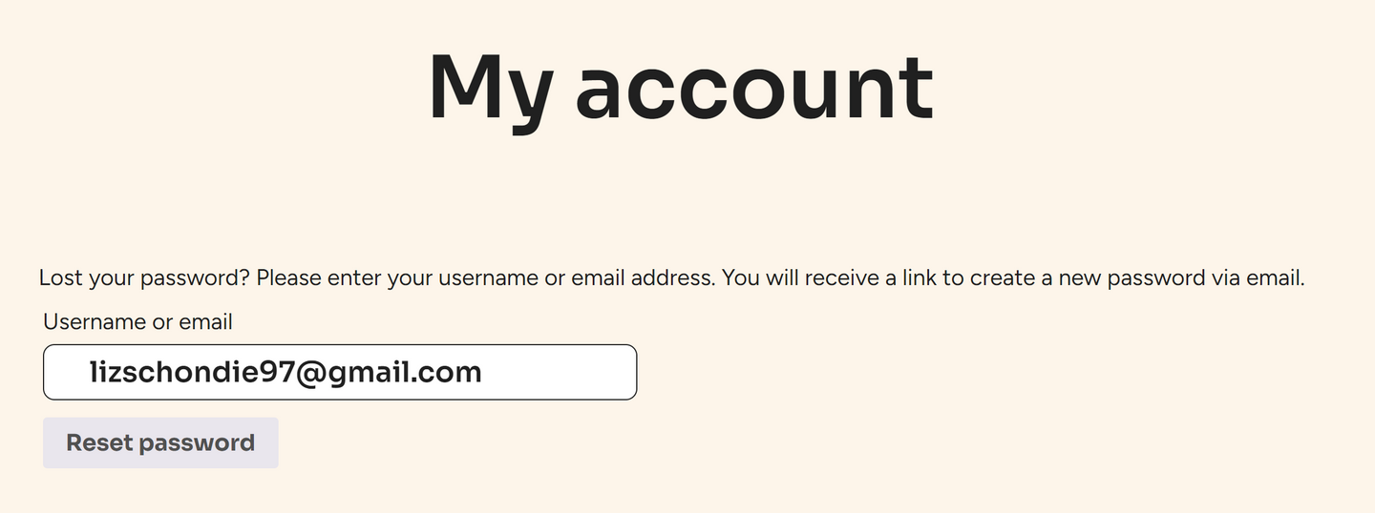
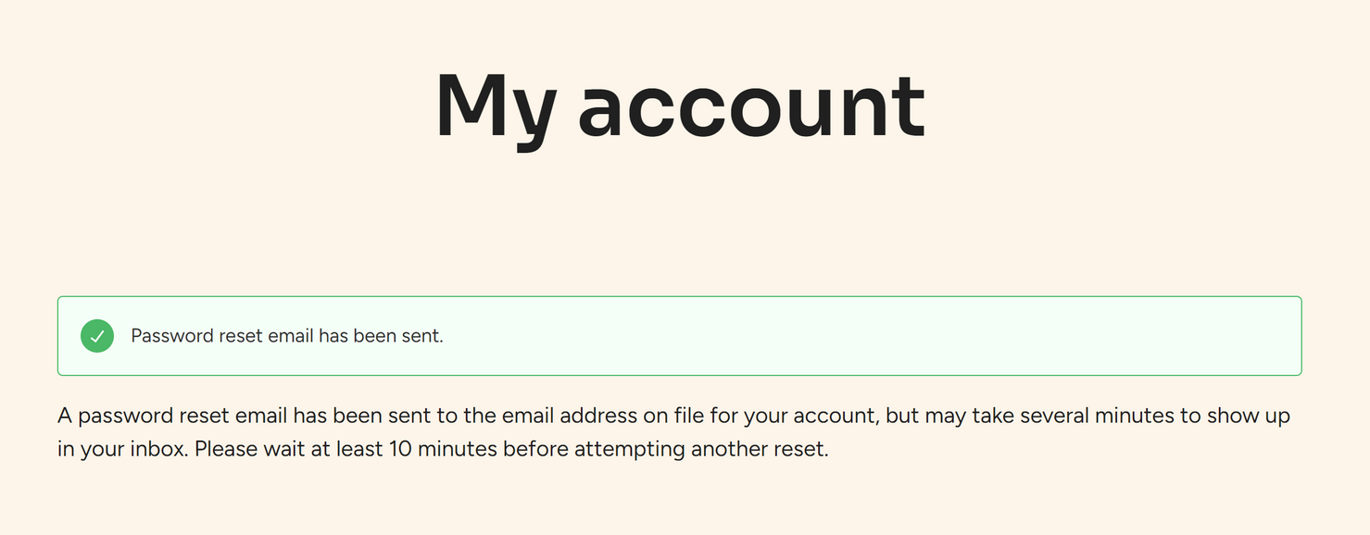
Haddii aad illowdo lambarkaaga sirta ah, riix “Waan ilaabay lambarka sirta ah(forgot password).”
Waxaa kusoo bixi doonaa meel aad gelineyso magaca iyo/ama baasaweer midkood.
Waxaa laguu gudbin doonaa boggaan:

Slide 6
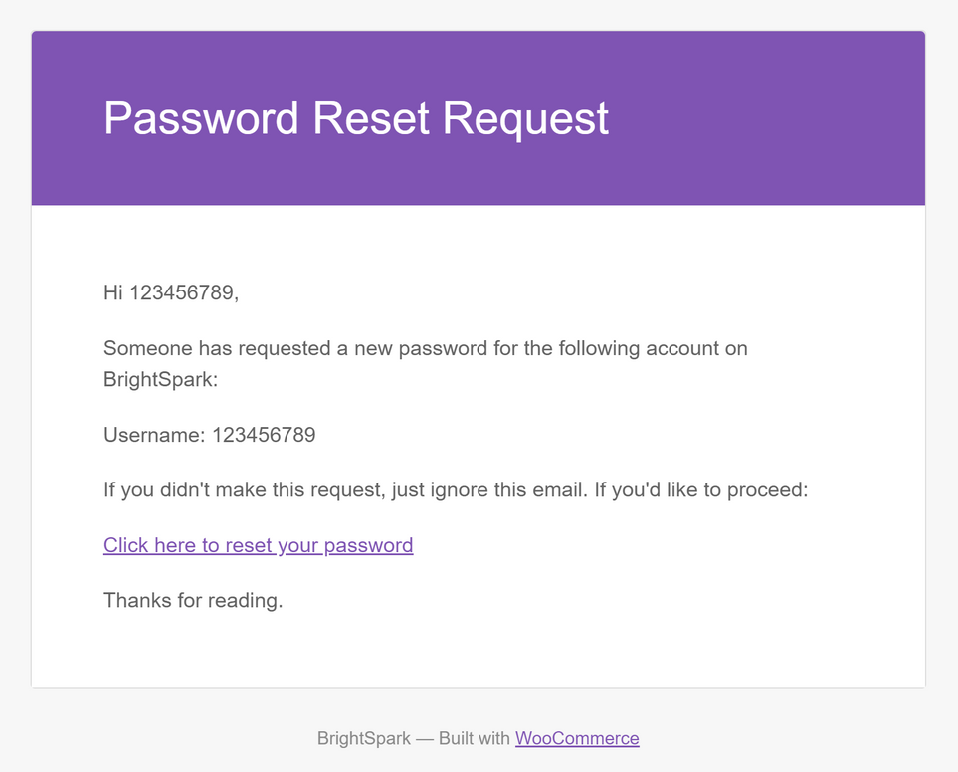
Waxaad iimaylkaaga ku heli doontaa fariin laga soo diray “BrightSpark” oo ciwaankeedu yahay “Codsiga aad ku cusbooneysineyso Lambarkaaga Sirta BrightSpark (Password Reset Request for BrightSpark).”
Marka aad furto iimaylka, sidaan ayuu ku muuqan doonaa.
Riix lifaaqa, si aad u hesho meel aad gelineyso lambarka sirta ah ee cusub.
Marka aad cusbooneysiiso lambarkaaga sirta, waxaa lagaa codsan doonaa inaad gasho markale. Inaad hasho adoo isticmaalaya baasaweerka cusub.

Slide 7
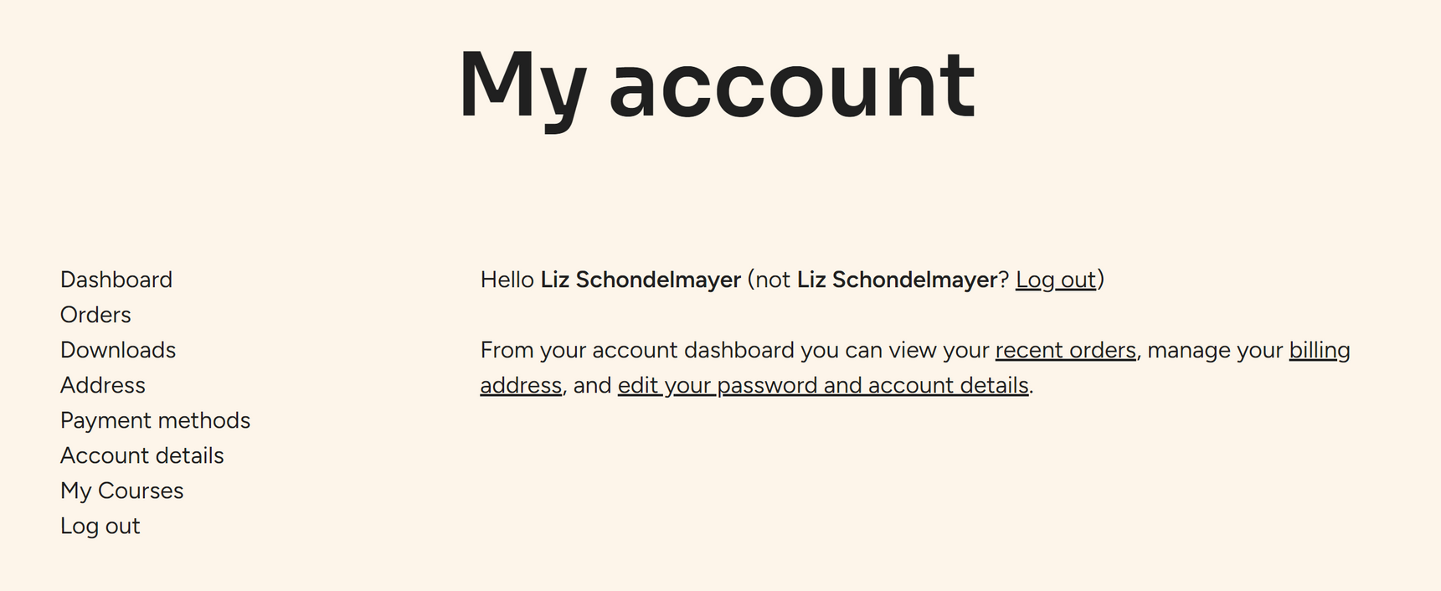
Marka aad gasho, waxaa laguu gudbin doonaa bogan cusub. Halkaan, waxaad ka cusbooneysiin kartaa xogtaada gaarka ah, nooca lacag bixintaada, waxaad ka arki kartaa koorsooyinkii hore, iyo waxyaabo badan.

